Slide 1
请各位考生在网上报名时，尽可能的将相关信息填写完整和准确，以便于以后录取检查，要不然，到时候还要补充很多信息。
项目 | 普通招考/申请审核制 |  | 硕博连读
考生类型 | 应届毕业生 | 硕士学位获得者 | 非应届在学硕士生(研二学生)/应届毕业生
最后学位 | 硕士 | 硕士 | 学士
最后学历 | 硕士研究生 | 硕士研究生 | 大学本科
考生来源 | 应届硕士毕业生 | 据实际情况填写 | 在学硕士
注册学号 | 必填 | ---- | 必填
本科信息 | 必填 | 如实填写 | 必填
硕士信息 | 毕业证编号、学位证编号填“无”，其它必填。 | 如实填写 | 毕业证编号和学位证编号不填，其它必填。
获得硕士学位方式 | 学历教育 | 学历教育 或非学历教育 | 学历教育

Slide 2
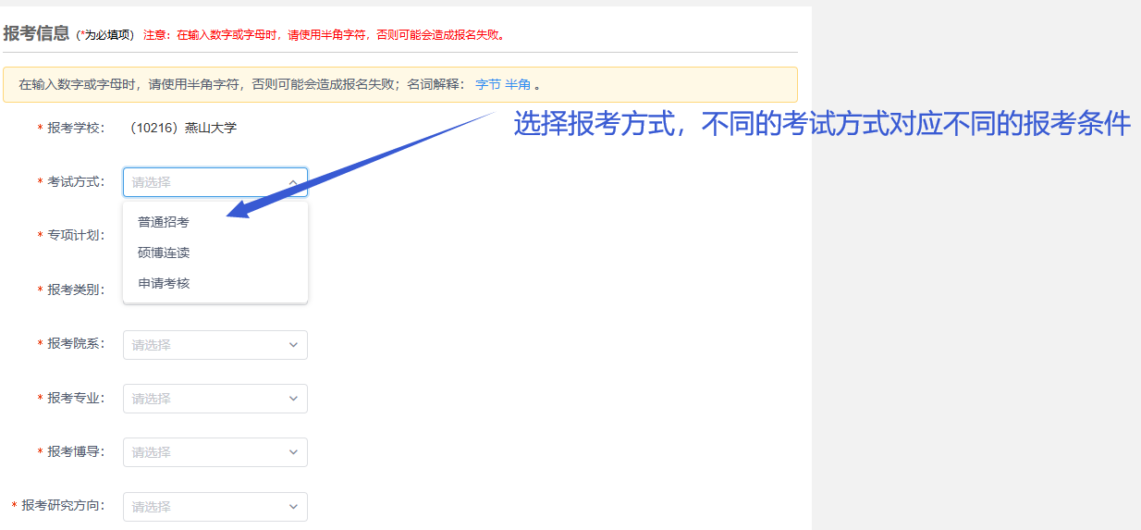

Slide 3
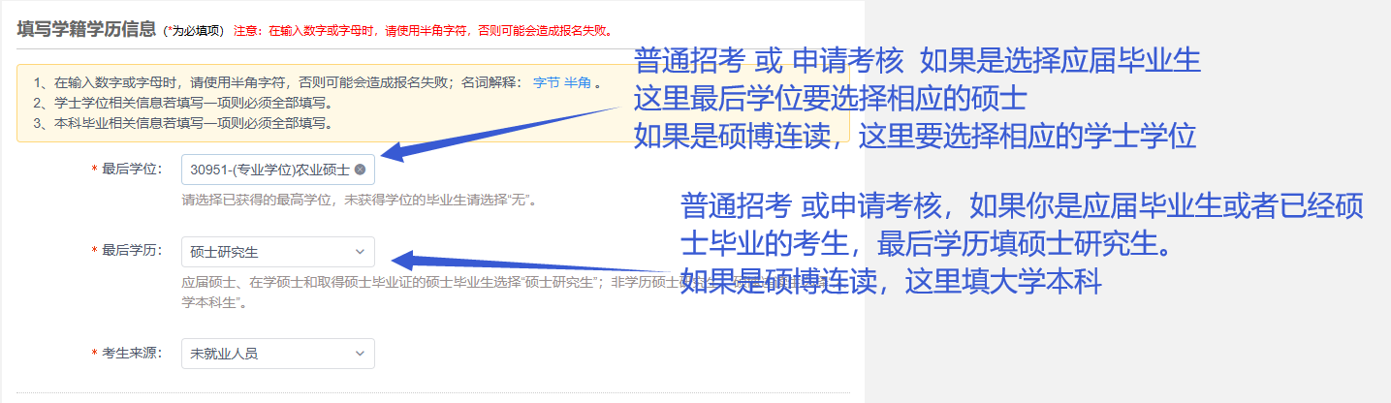

Slide 4
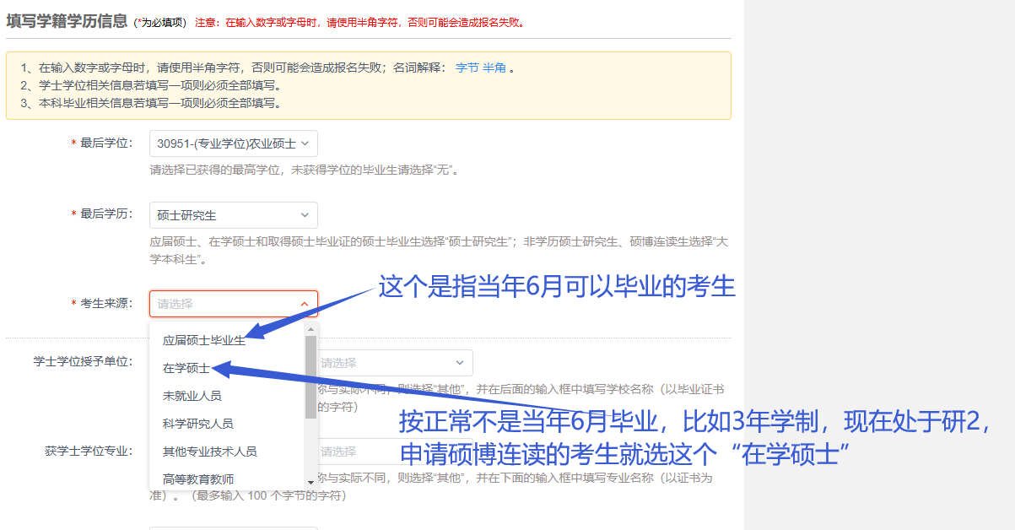

Slide 5
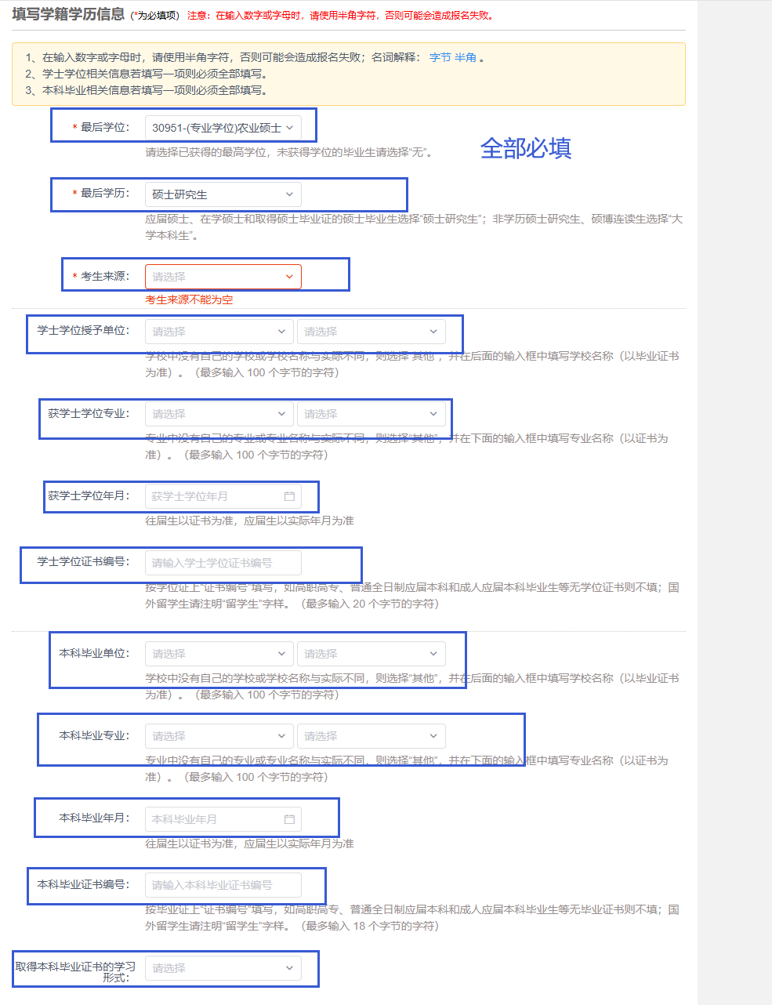
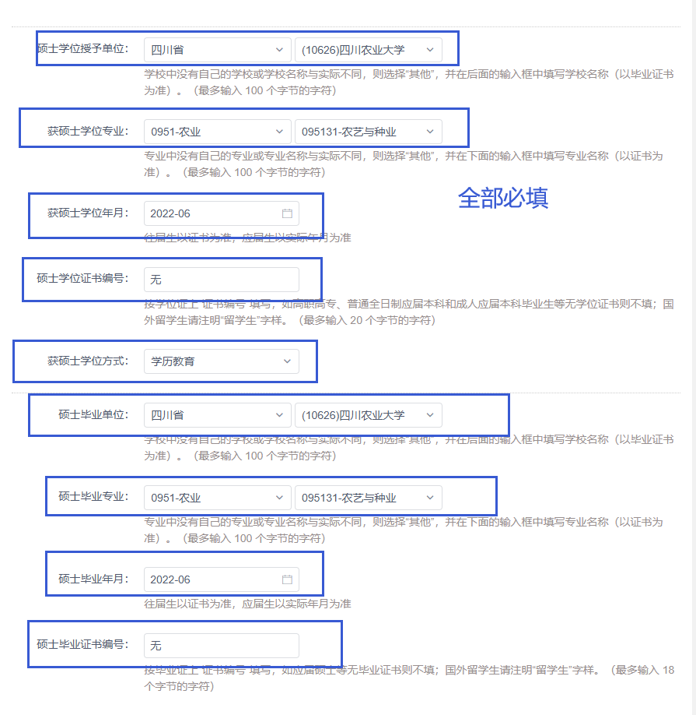
根据自身的实际情况，请全部准确填写

